Slide 1
3. محراث تحت التربة
اعداد
أ.م. شيماء سامي
م. خالد زمام
Notes:
1

Slide 2
تتكون طبقة صلبة من التربة على أعماق مختلفة تحت المنطقة التي تتم خدمتها سنوياً نتيجة للضغط المستمر عليها وهذه الطبقة الصلبة تعمل على إعاقة صرف مياه الري وتحد من انتشار المجموعة الجذرية للنباتات وتدهور خصوبتها لذا يستعمل محراث تحت التربة لتكسير هذه الطبقة وتفتيتها وقد صمم هذا المحراث ليصل سلاحه الى عمق 75 سم كما يمكن استخدامه كفاتح انفاق لبزل حسب نوع السلاح المستعمل .

Slide 3
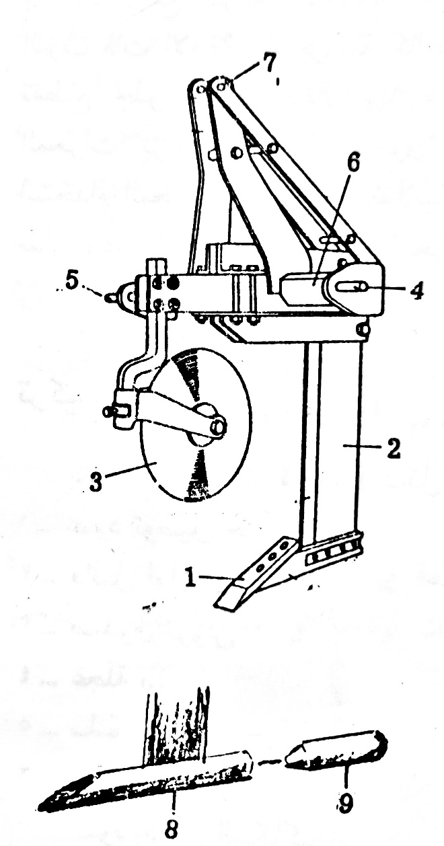
تركيب المحراث :
1. سلاح محراث تحت التربة.
2. الساق.
3. سكين القطع القرصية.
4. نقطة الربط السفلى اليسرى.
5. نقطة الربط السفلى.
6. الهيكل.
7. نقطة الربط العليا.
8. سلاح المخترق الاسطواني المقطع.
9. موسع النفق.

Slide 4
استعمالات محراث تحت التربة
2. يفضل ان تكون المسافة بين خندق واخر 8 – 9 م وبعمق 50 سم ولا ينصح بفتح الانفاق بالترب الرملية وذات النسبة العالية من الحصى لان الانفاق في هذه الترب ستؤدي الى الهدم عاجلا.
3. عند استخدام المحراث لتكسير الطبقة التحتية يفضل ان تكون المسافة بين خط واخر 60 سم اما اذا استخدم المحراث لتحسين الصرف فتكون المسافة بين خط واخر 1.25 سم.
1. عند استعمال المحراث كفاتح انفاق يفك سلاح محراث تحت التربة ويربط عنه سلاح المخترق والجزء الذي يكون موسع النفق يستخدم لتكوين أنبوب تحت التربة الذي يعمل على تصريف مياه الري وهنا يجب ملاحظة ان يكون سحب هذه الانفاق بأتجاه المبازل الفرعية.

Slide 5
4. المحراث الدوراني
Notes:
5

Slide 6
المحراث الدوراني:
يقوم هذا المحراث بتكسير طبقة التربة السطحية معتمداً على تصادم مجموعة أسلحة المحراث بطبقة التربة ويعمل على خلط الأسمدة الحيوانية وبقايا النباتات والمبيدات مع التربة.
لا يسمح اجراء عملية الحراثة بهذا النوع من المحاريث في الترب ذات الادغال الرايزومية كالحلفاء والثيل لان ذلك يزيد من انتشارها نتيجة تقطيع جذور هذه الادغال ونشرها على مساحة واسعة من الأرض. كما ان هذا المحراث يزيد من نسبة مسحوق التربة مما يقلل من مساميتها عند الري.
ان استخدام المحراث الدوراني بعقلانية يؤدي الى نتائج جيدة وكثرة استخدامه يكون ضار وغير مرغوب.
يستمد المحراث الدوراني حركته من عمود الإدارة الخلفي وبواسطة عمود توصيل حركة ويكون معلقاً بنقاط التعليق الثلاثة.

Slide 7
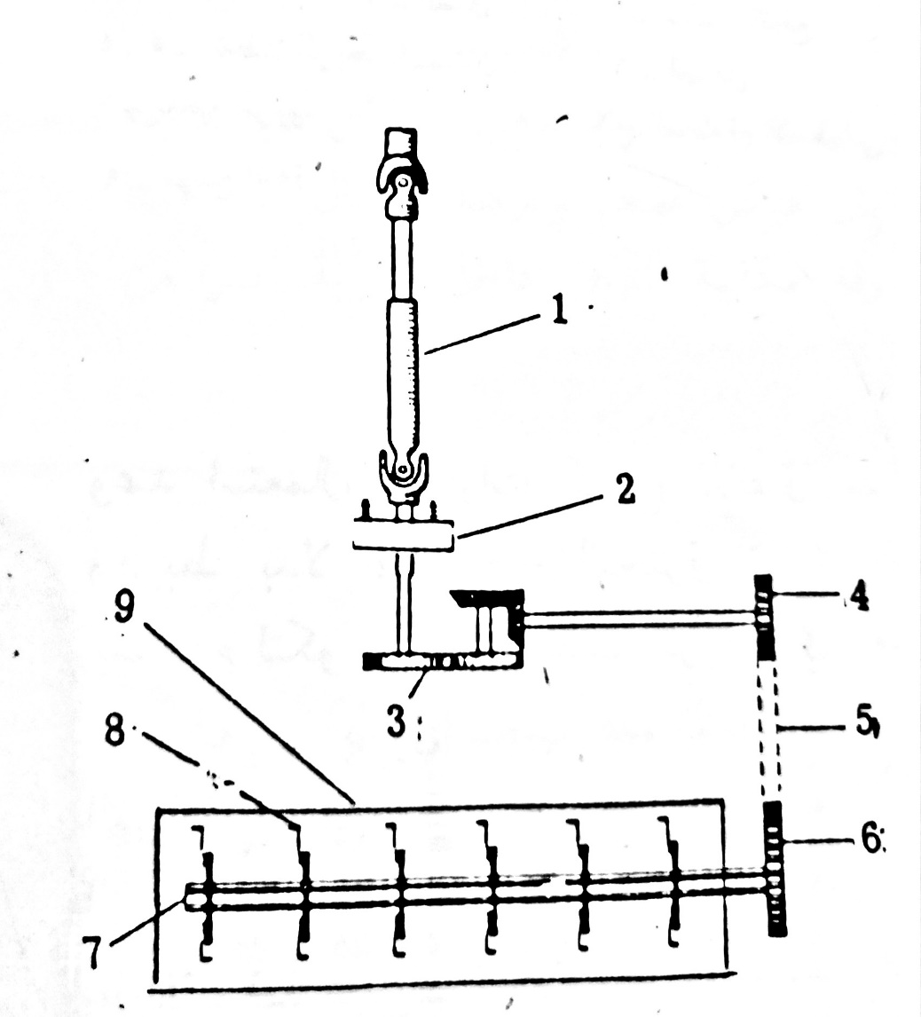
تركيب المحراث
عمود توصيل حركة.
فاصل امان.
صندوق التروس.
عجلة مسننة.
سلسلة توصيل حركة.
عجلة مسننة.
عمود حامل السكاكين.
السكاكين.
الغطاء.

Slide 8
الية المحراث
فوائد الغطاء في المحراث الدوراني
تنتقل الحركة من الساحبة بواسطة عمود الإدارة الخلفي وعمود توصيل الحركة الى فاصل الأمان الذي يكون في حالة وصل الحركة وفائدة الفاصل في فصل حركة عمود الإدارة الخلفي عن الأسلحة عند تعرض الأخيرة الى أي عائق او مقاومة لحمايتها من الكسر او العطب ثم تنتقل الحركة الى صندوق التروس لتحويل الحركة بأتجاه عمود توصيل ينتهي بعجلة مسننة قائدة وتنتقل الحركة بواسطة سلسلة الى عجلة مسننة أخرى موجودة على بداية عمود حامل السكاكين وتكون حركتة دائرية بأتجاه سير الساحبة. تصطدم السكاكين بسطح الأرض مما يؤدي الى قطع أجزاء من التربة وقذفها الى الخلف فتصطدم بالغطاء.
يحافظ على كتلة التربة المقذوفة الى الخلف من التناثر البعيد.
يسوي سطح التربة بعد الحراثة.
يعمل الغطاء على تفتيت التربة.
ويكون الغطاء متحرك يمكن التحكم في المسافة بينه وبين السكاكين. كما يزود المحراث بعجلة للتحكم في عمق الحراثة وذلك لرفعها او خفضها بالنسبة لمحور الأسلحة.

Slide 9


